Slide 1
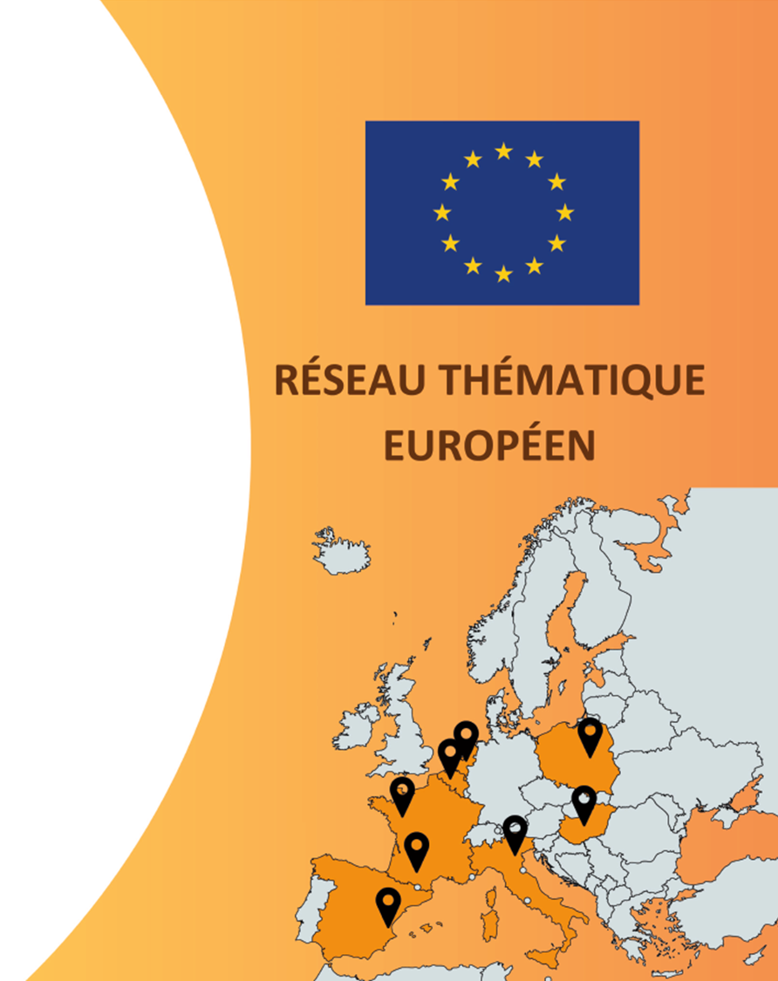


Le projet européen NetPoulSafe
Améliorer l’observance de la biosécurité en élevages avicoles
01/03/2024

Slide 2





Une problématique nationale et européenne
Une grande production en Europe…
13,4M tonnes de viande de volailles et 6,8M tonnes d’œufs (2022)
…qui fait face à de nombreux challenges sanitaires...
Impacts économiques, bien-être animal, santé publique
…avec la biosécurité en tant que meilleure défense !
Des mesures bien connues, mais pas toujours appliquées

Slide 3





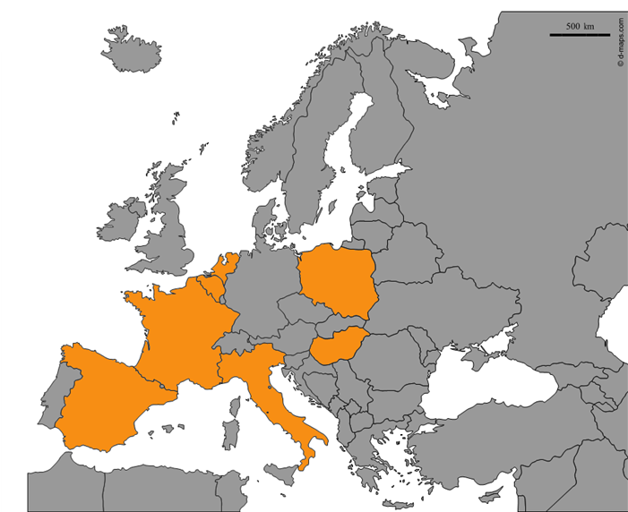













Comment améliorer l’observance de la biosécurité ?
Des productions, des contraintes, des pratiques propres à chaque pays…
Des freins techniques, économiques et sociologiques propres à chaque éleveur…
Belgique
Pays-Bas
Pologne
France
Tester et partager des méthodes pour mieux accompagner les éleveurs
Développer des outils pour aider les conseillers dans la demarche
Espagne
Italie
Hongrie

Slide 4

Des résultats positifs et une biosécurité améliorée !
Test de mesures d’accompagnement (coaching, groupes de discussion, formations…)
Un travail commun pour produire des ressources et outils accessibles au plus grand nombre en 7 langues :
50 factsheets
25 podcasts
40 vidéos
7 MOOCs sur la biosécurité
1 e-learning pour les attrapeurs
> 20 articles techniques et scientifiques...
130 fermes pilotes recrutées dans les 7 pays européens
Un début difficile en pleine crise d'influenza, des éleveurs réticents...
Pour aboutir à 75% de fermes ayant mis en place des changements de biosécurité !
Disseminer largement et à long terme les meilleures pratiques de biosécurité et d’accompagnement !
69% d’amélioration

Slide 5

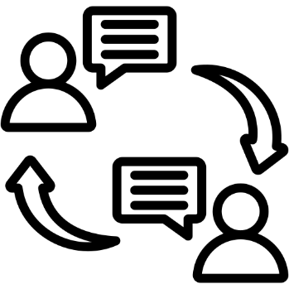


La synergie européenne au service de la biosécurité
Facilitation des dialogues et relais entre tous les acteurs de la filière
Rapidité d’action et disponibilité
Dissémination à grande échelle
Echange de connaissances et d’expertises
Approfondissement et renforcement
Stimulation de l’innovation
Adaptation face aux défis

Slide 6


















Merci de votre attention !
Fiches pratiques, formations, articles
https://www.itavi.asso.fr/
https://eufarmbook.eu/en
https://www.netpoulsafe.eu/
Vidéos & podcasts
@netpoulsafeproject
Financé par
Horizon 20020
GA 101000728

